Slide 1
Desenvolvimento para iOS – Apple 01
iOS SDK 9
Professor: Pedro Henrique prof.pedrohenrique.iossdk@gmail.com

Slide 2
Agenda
Arquitetura MVVC;
Outlet;
Delegate;
Data source;
Protocol;
Hora de Brincar!
Mudança de tela;
UITableViewController.

Slide 3
Objetivos do dia
Entender o funcionamento da arquitetura MVVC do iOS
Entender a comunicação entre as camadas através de protocolos (Data source, Delegate) e Outlets;

Slide 4



Arquitetura MVVC
ViewController
IBAction e outros
will did should
Notificações Locais e KVO
Datasource
IBOutlet
Delegate
Model
View

Slide 5
Links Legais!
Sobre KVO (Key-Value Observing)
http://nshipster.com/key-value-observing/
Padrão Delegate
http://en.wikipedia.org/wiki/Delegation_pattern
View Controller
https://developer.apple.com/library/ios/featuredarticles/ViewControllerPGforiPhoneOS/AboutViewControllers/AboutViewControllers.html#//apple_ref/doc/uid/TP40007457-CH112-SW10

Slide 6
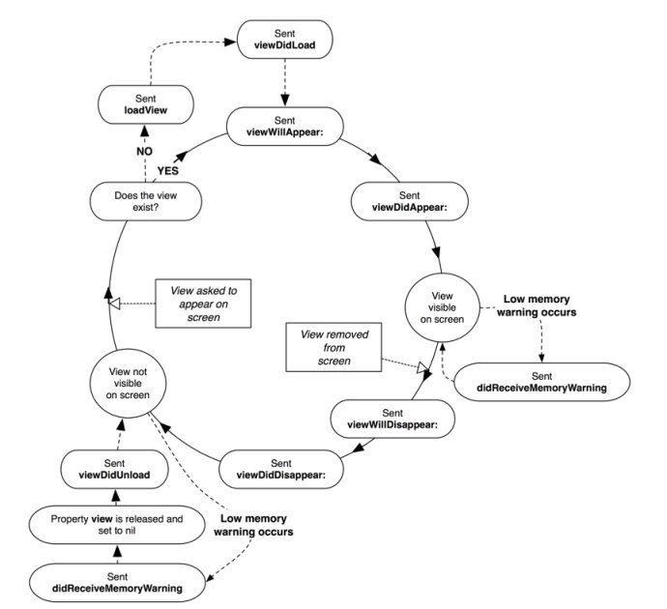
Ciclo de Vida do ViewController

Slide 7
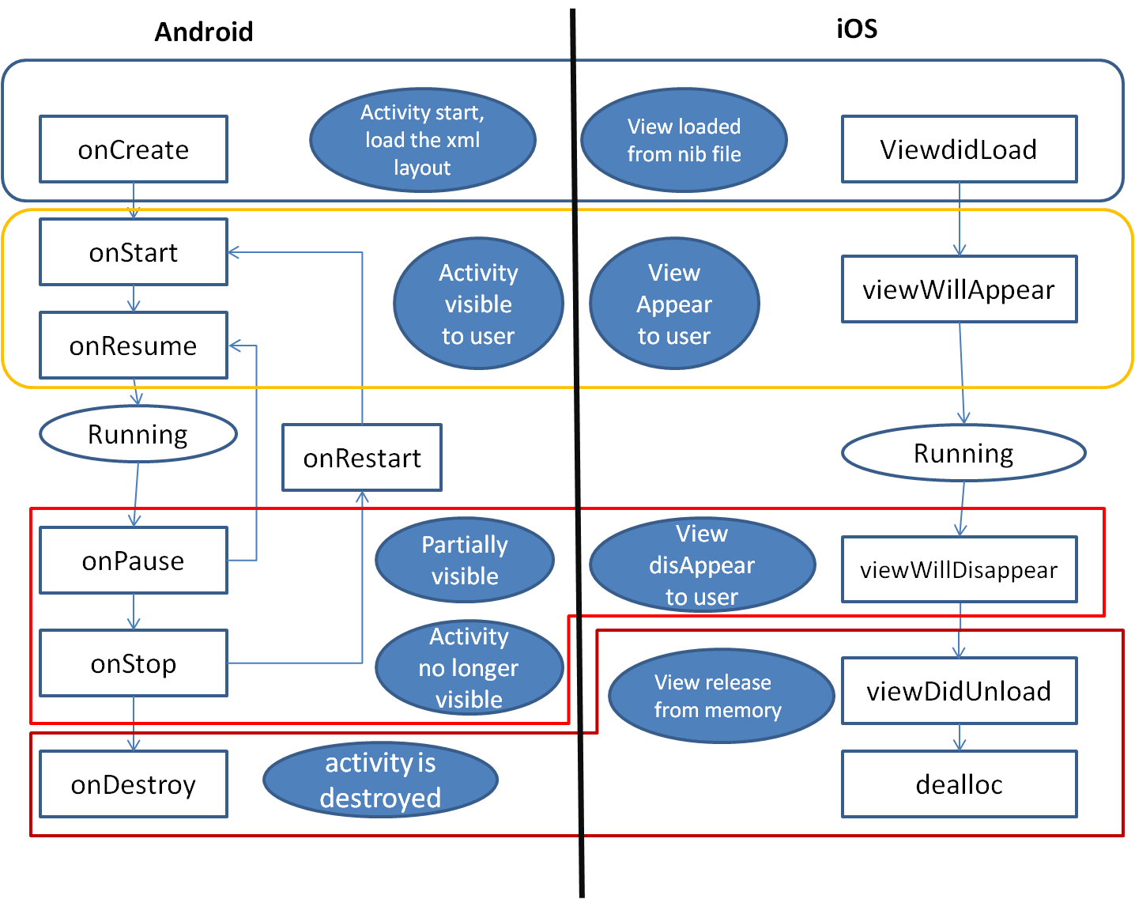
Ciclo de Vida do ViewController

Slide 8
Protocol
Define um protocolo de comunicação entre as camadas, de modo a minimizar o acoplamento entre as mesmas;
Promove, portanto, uma comunicação cega. Lembrar do conceito de troca de mensagens.

Slide 9
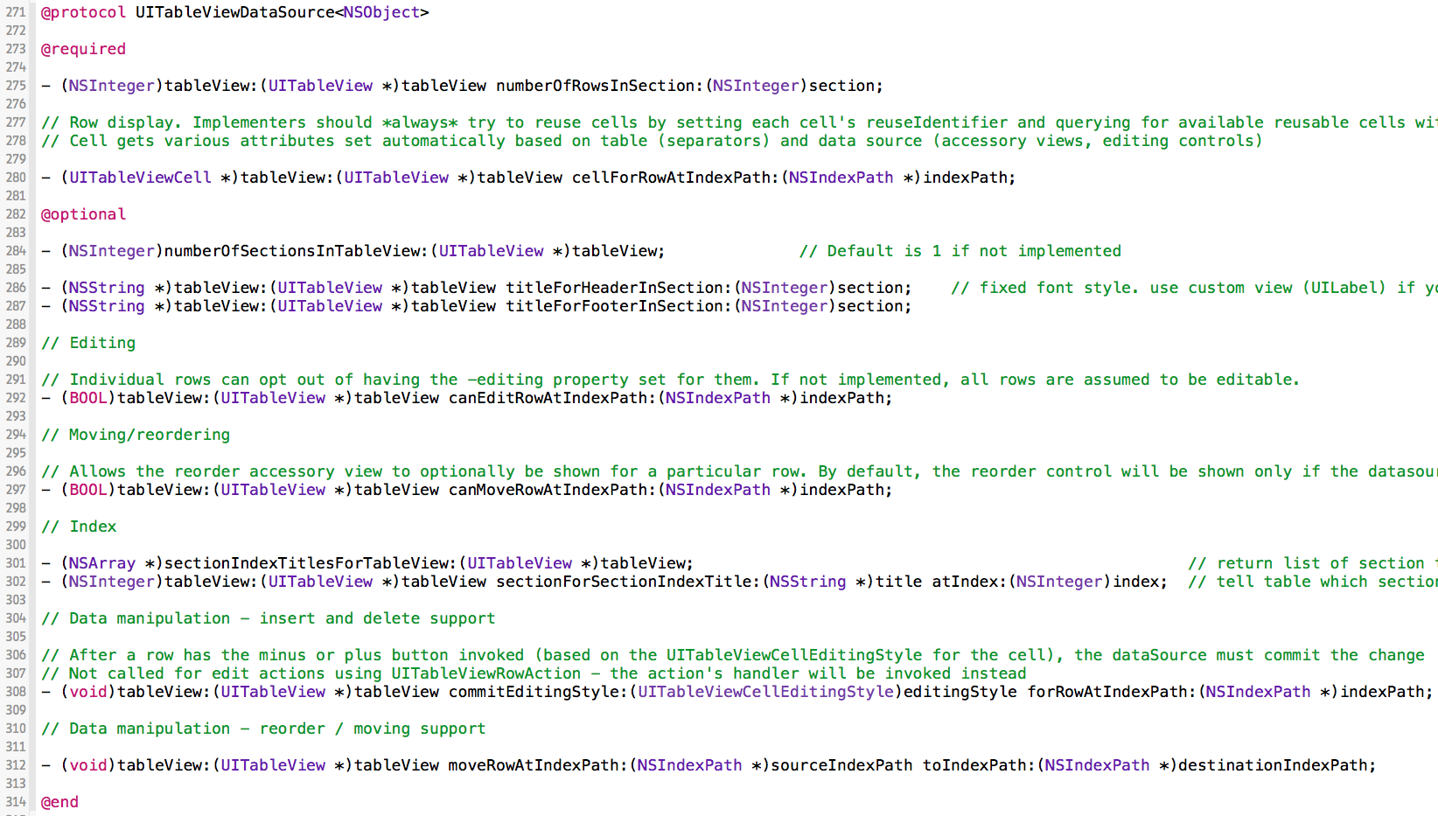
Protocolo (Exemplo)

Slide 10
Desafio (vale nota)
Navegar para uma terceira tela, trafegando informação;
Na terceira tela a informação sofre mudança;
A mudança é refletida na tela anterior.

